Slide 1
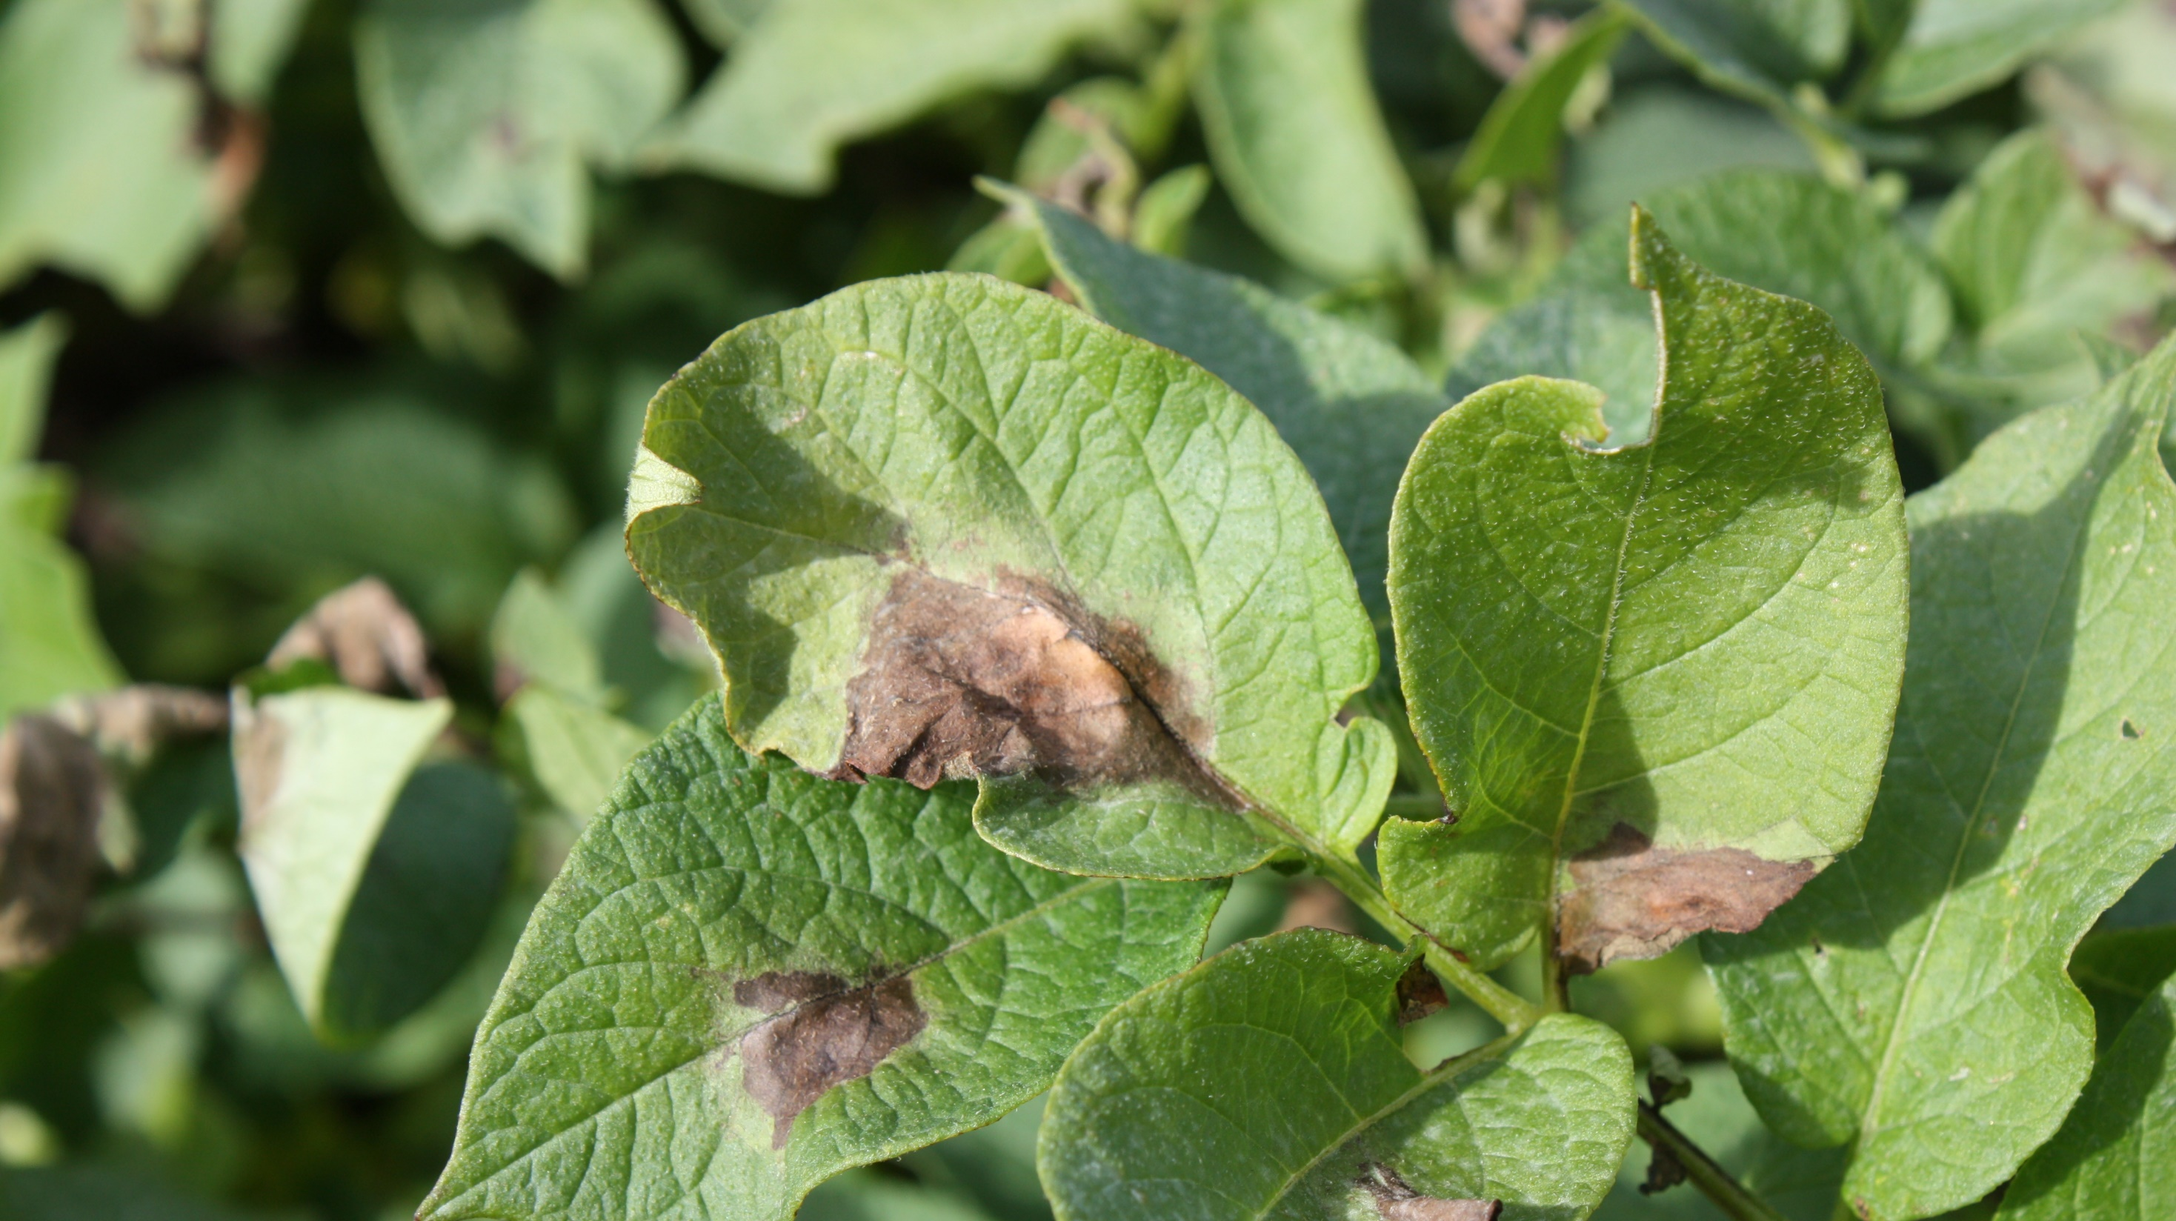

Dyrkningsregler i Holland
Oplæg til debat
Lars Bødker
Kartoffelkongres den 12. januar 2026

Slide 2
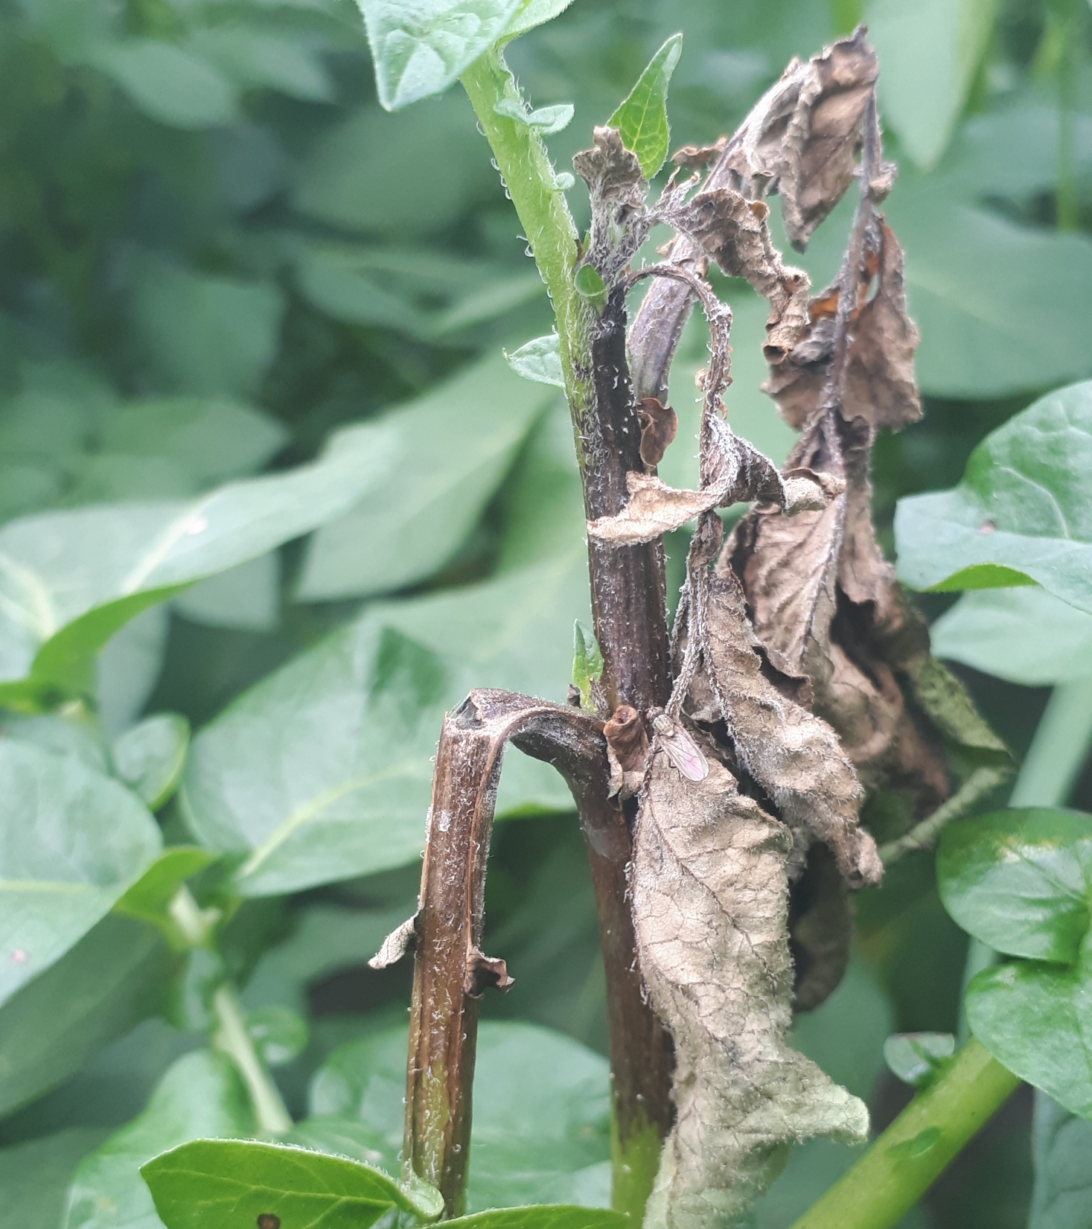
Hvad skal vi igennem?
Skimmel har aldrig været et problem – før nu
Betydning for udbytte og kvalitet
Skimmel handler om sandsynlighed
Ændring af bekæmpelsesstrategi
Skimmeltyper i Danmark og Europa
Hvor kommer skimlen fra
Hollandske dyrkningsregler
Skimmelgruppen under Danske Kartofler

Slide 3
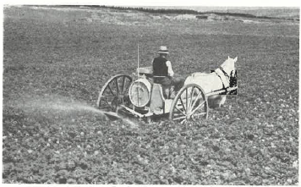
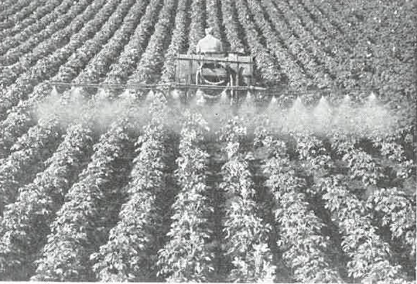
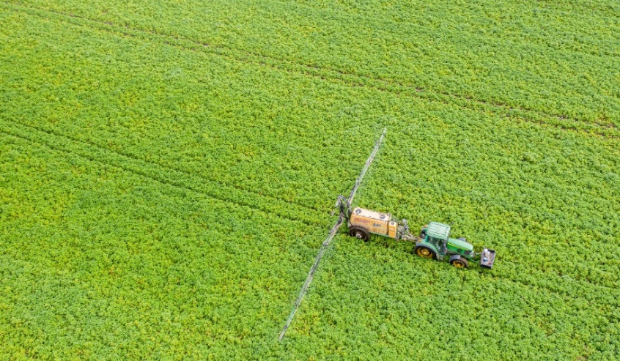
Kartoffelskimmel har aldrig været et problem - før nu!
1880 -1944
1-2 behandlinger
1962
2 behandlinger
2023-2025
10-14 behandlinger
Frederiksen, T
Møller Eriksen, N
Klemmensen, P
Bordeauxvæske
Mancozeb
Fluazinam
Oxathiapiprolin
Mandipropamid
Cymoxanil
Propamocarb

Slide 4
Godkendte svampemidler - kartoffelskimmel i 2026
Danmark
  Fluazinam
  Oxathiapiprolin
  Mandipropamid
  Cymoxanil
  Propamocarb
EU
  Fluazinam
  Oxathiapiprolin
  Mandipropamid
  Cymoxanil
  Propamocarb
  Fluopicolid
  Cyazofamid
  Amisulbrom
  Ametoctradin
  Kobberhydroxid
  Kaliumfosfonat
  Metalaxyl-M

Slide 5
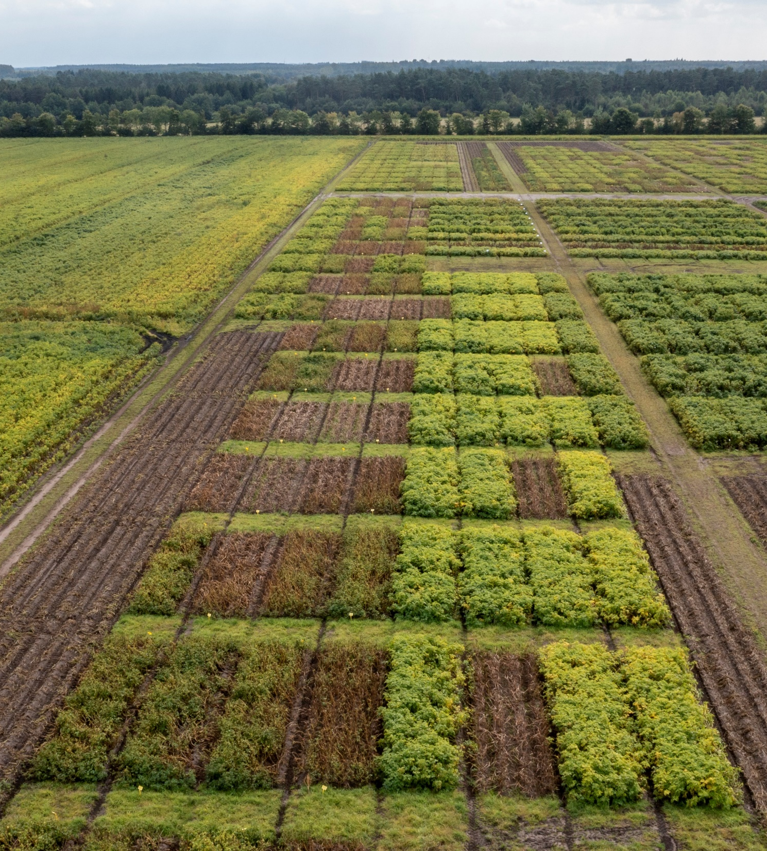
Betydning for stivelsesudbyttet
21 forsøg i perioden 2012 til 2017
Stivelsesudbytte, hkg
47 procent tab
Kartoffelskimmel (17.-26. aug.), pct.
(Kilde: AU - Bent J. Nielsen & Niels Holst 2017)
Foto: Nordisk Alkali

Slide 6
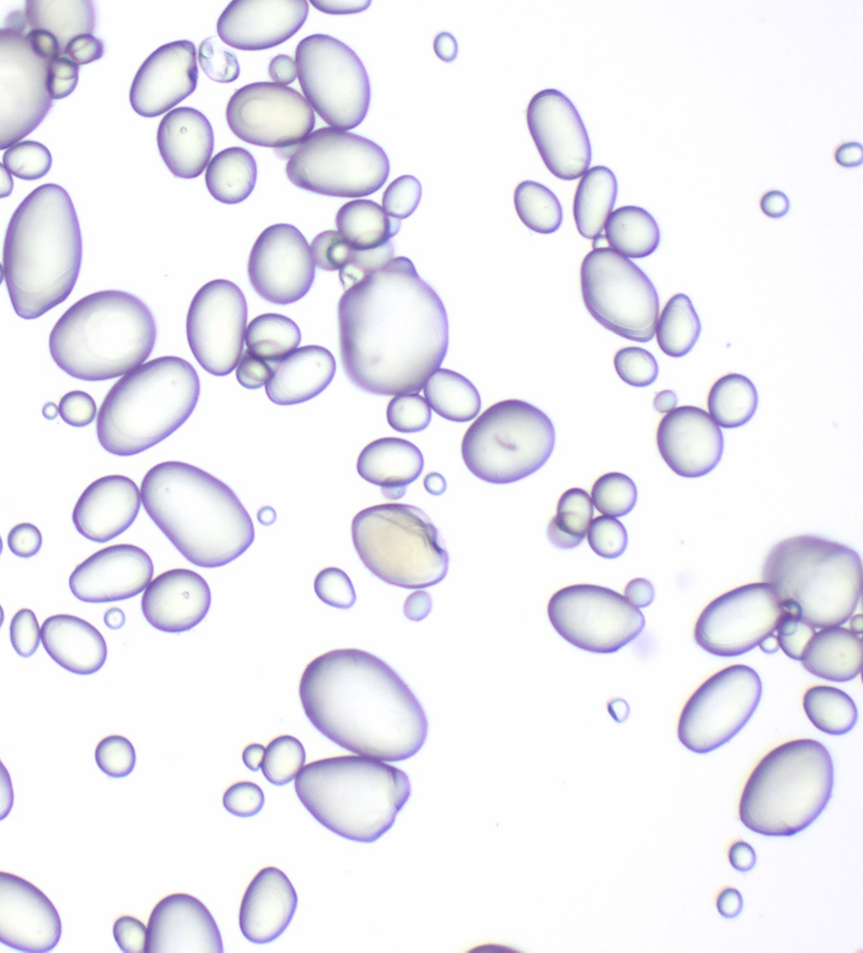
Betydning for kvalitet
Partikelstørrelse har betydning for viskositet og dermed forarbejdning og funktionalitet
Foto: KMC
Foto: Nordisk Alkali

Slide 7
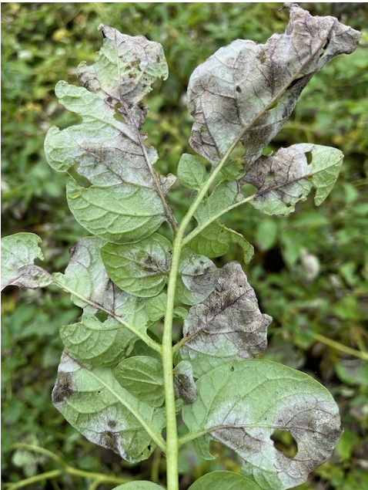




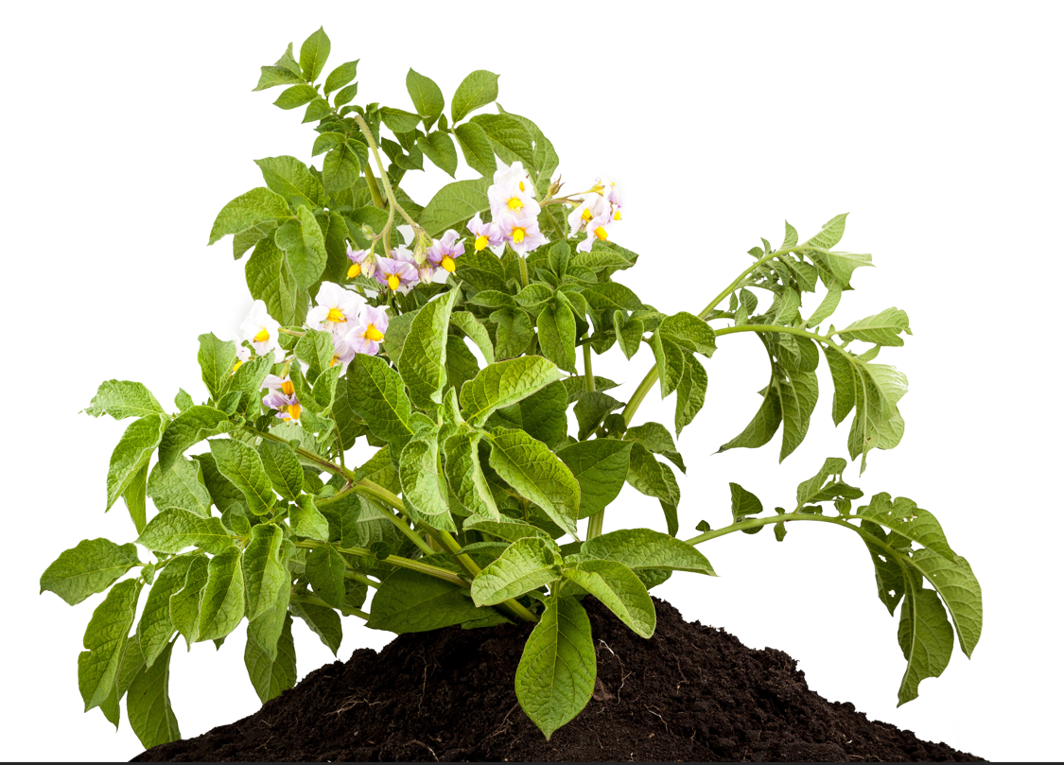


Kartoffelskimmel i marken handler om sandsynlighed
Begræns smitterisiko
Antal sporer 4.000.000.000.000 (4*10¹² sporer/ha)
Kilde: Modificeret efter Geert Kessel, WUR

Slide 8
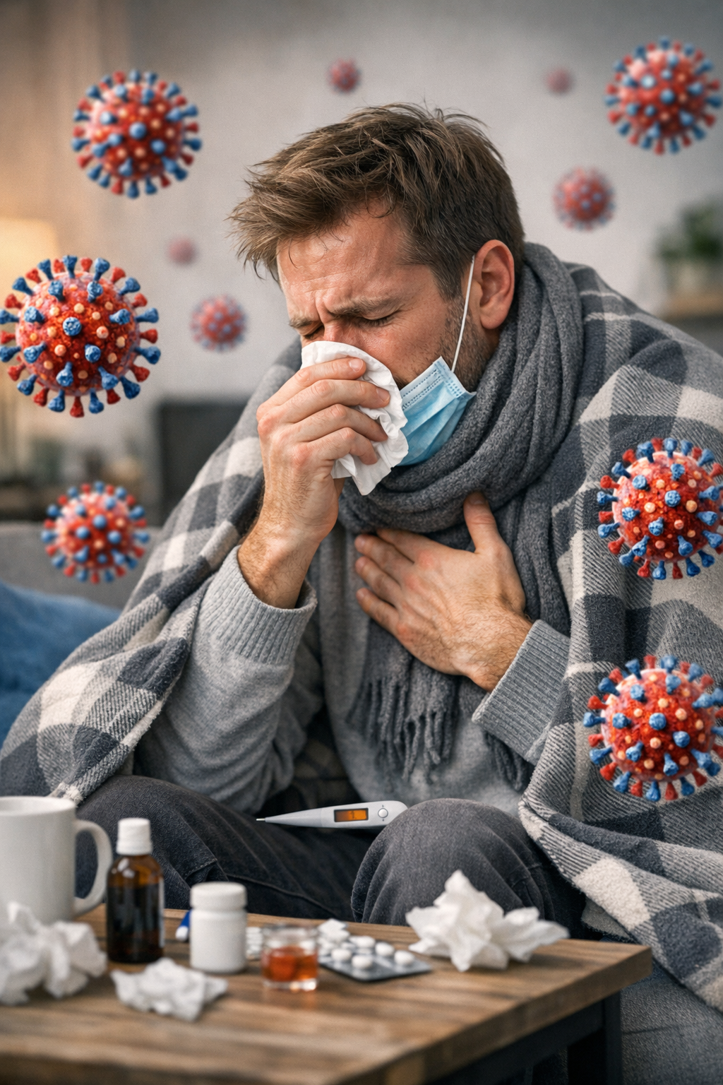
Forebyggelse af Corona
Begræns smittetrykket
🧼 God hygiejne
🌬️ Sørg for renere luft
🤒 Bliv hjemme
💉 Overvej vaccination
😷 Brug af maske
👥 Hold afstand
🧪 Test ved symptomer eller efter eksponering
📊 Følg smittetryk og myndigheders løbende vurderinger
Foto: AI genereret

Slide 9
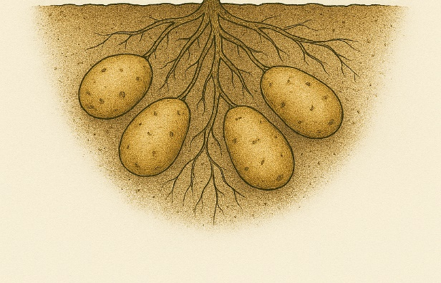
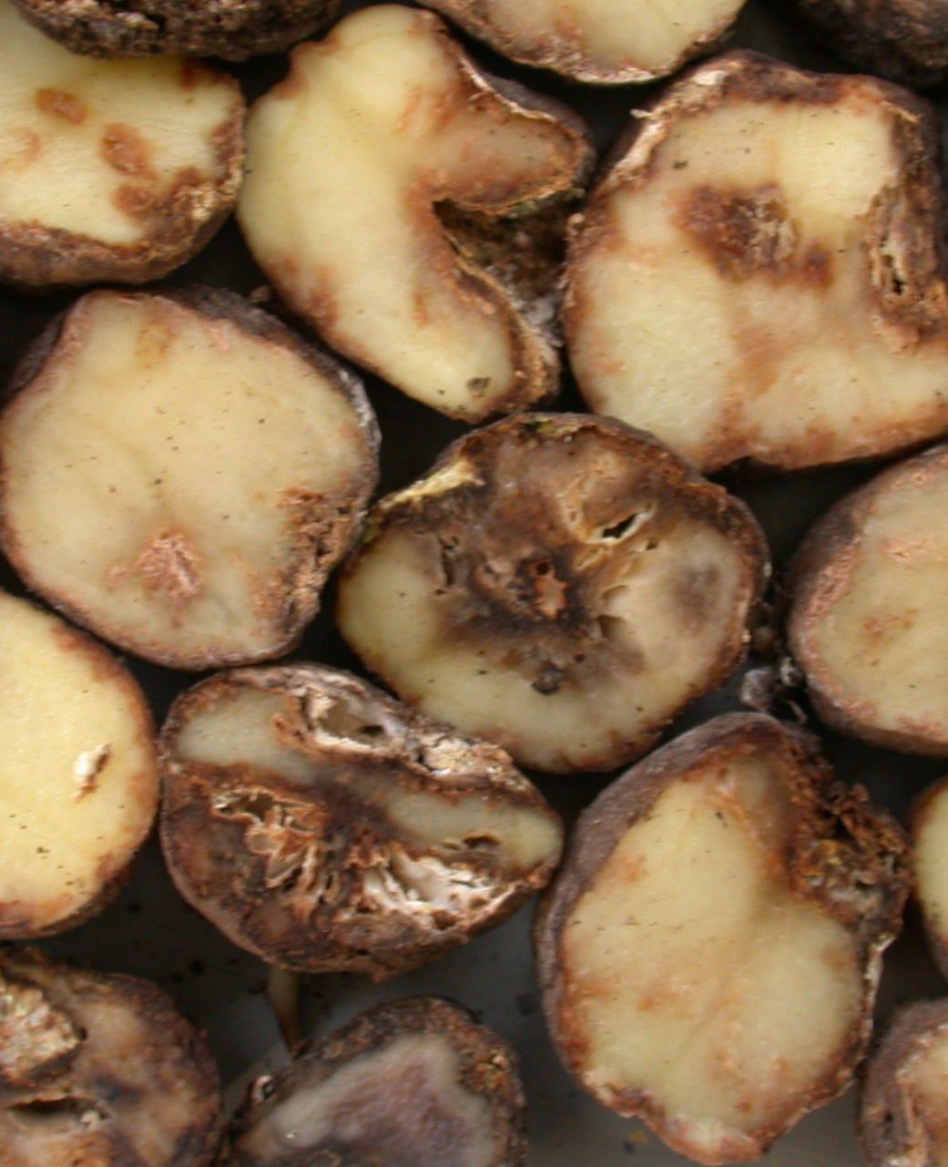
Forebyggelse af kartoffelskimmel
Knoldsmitte

Slide 10
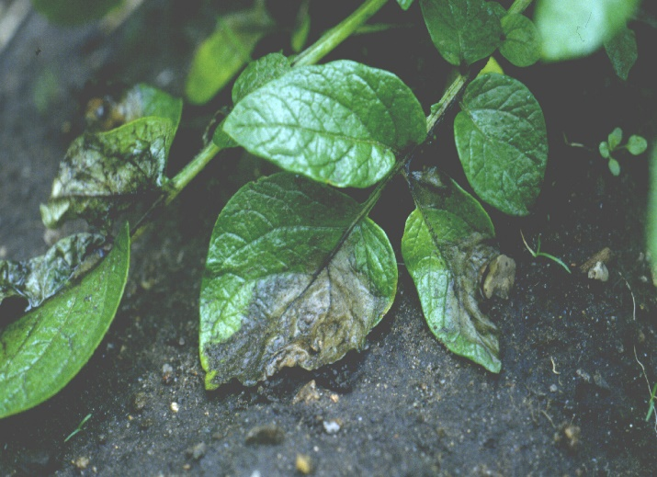
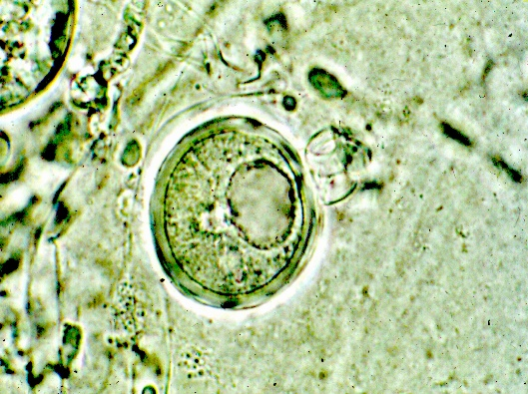
Forebyggelse af kartoffelskimmel
Jordsmitte

Slide 11
Forebyggelse af kartoffelskimmel
Sekundær spredning

Slide 12
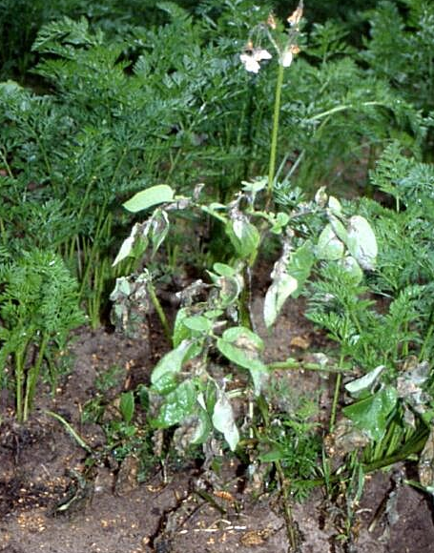
Forebyggelse af kartoffelskimmel
Spildkartofler

Slide 13
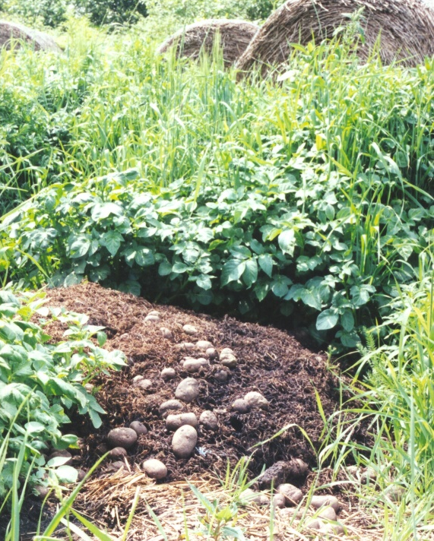
Forebyggelse af kartoffelskimmel
Affaldsdynger

Slide 14

Forebyggelse af kartoffelskimmel
Begræns smitterisiko

Slide 15

Forebyggelse af kartoffelskimmel
Begræns smitterisiko

Slide 16
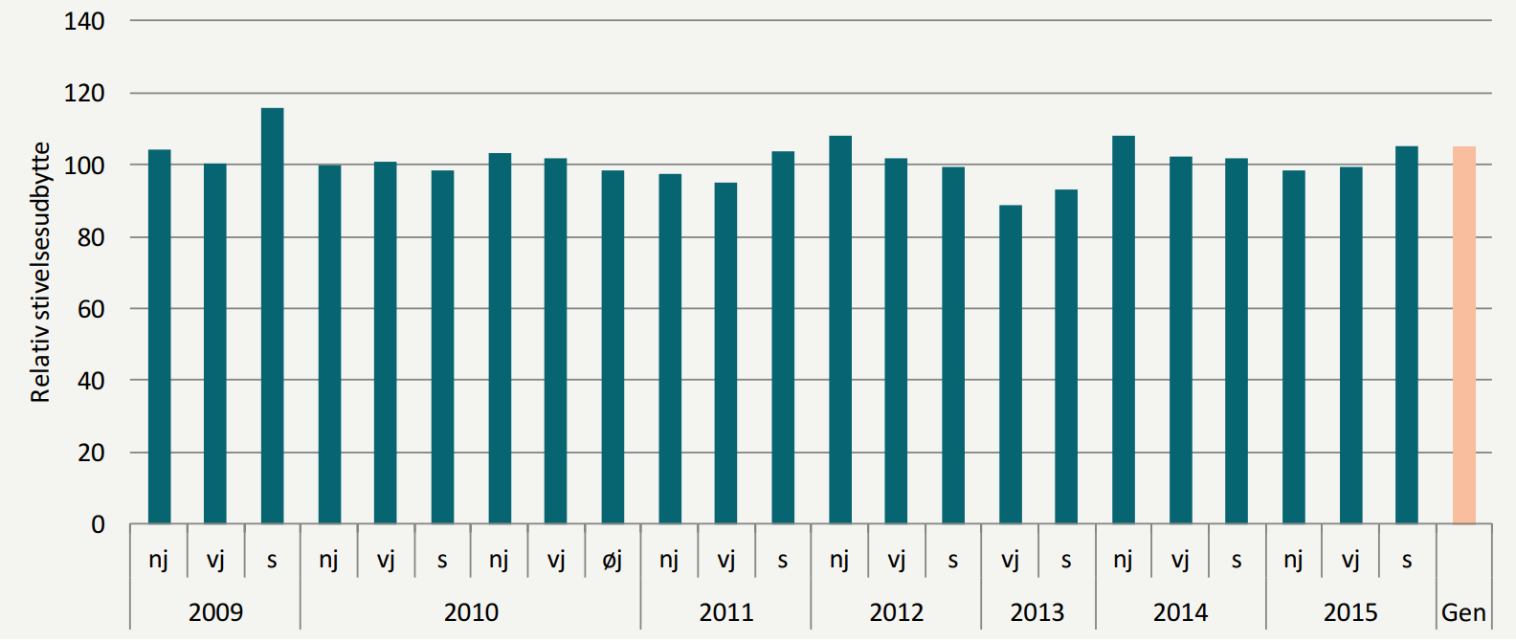
Relative udbytte ved ½ dosering af blokbehandling 2 2 x Revus og 2 x Ranman Top
Kartoffelskimmel – slut sæson:
1/1 dos – 3,6 %
1/2 dos – 5,3 %
0,8 % merudbytte
(Landsforsøgene 2015)

Slide 17
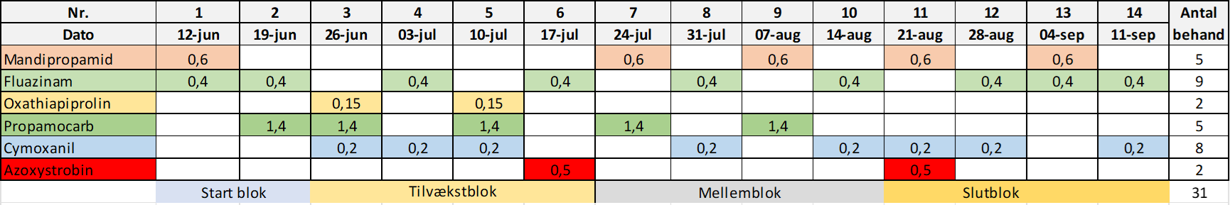
Strategi 2023-2025 - Blanding og skift mellem midler

Slide 18

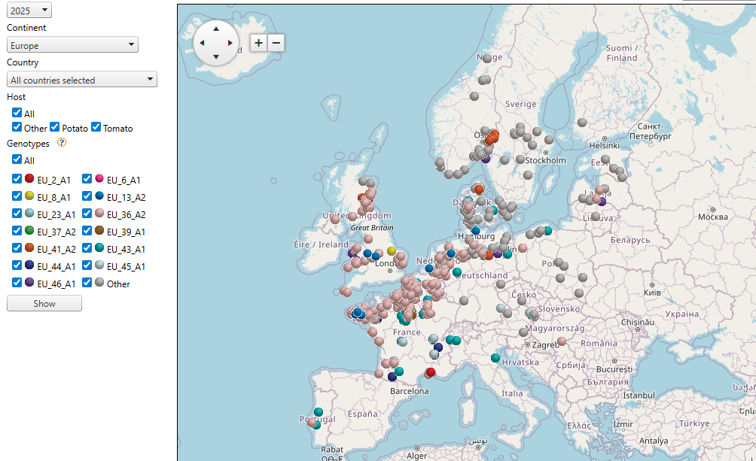
Genotyper i Europa 2025

Slide 19
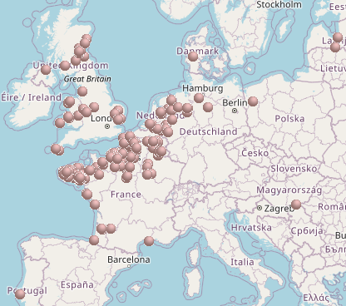
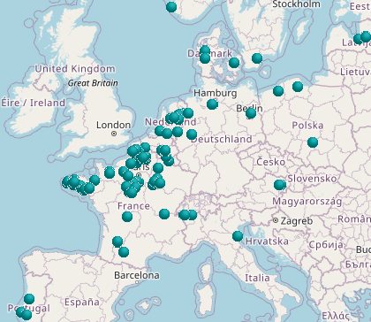
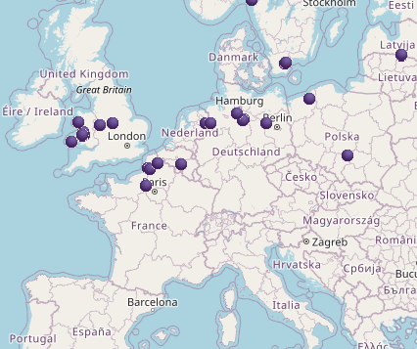
Fungicidresistens overfor svampemidler og virulens overfor R-gener
EU36
EU43
EU46

Slide 20

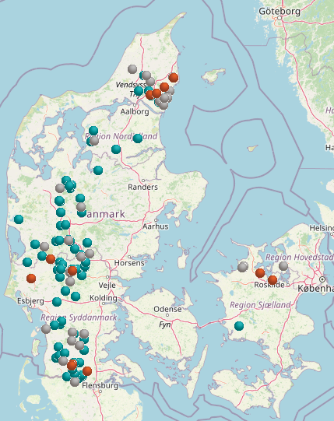
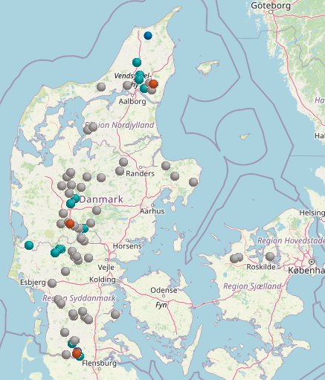
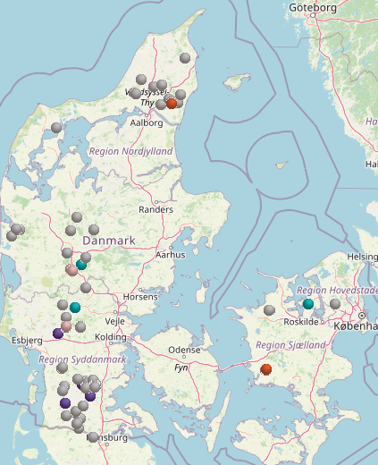
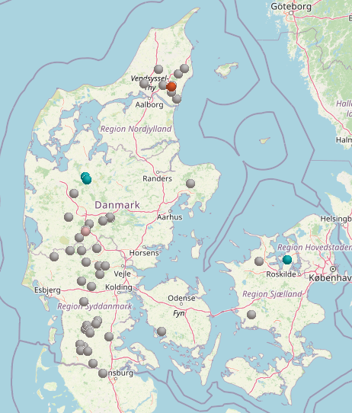



Effekt af blandings- og alterneringsstrategi
Resistens overfor mandipropamid 2022 - 2025
2022 (64 pct.)
2023 (20 pct.)
2024 (5 pct.)
2025 (4 pct.)

Slide 21
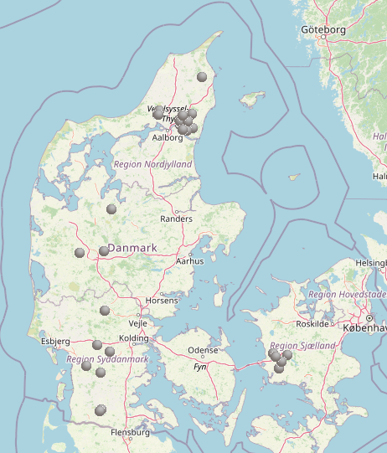
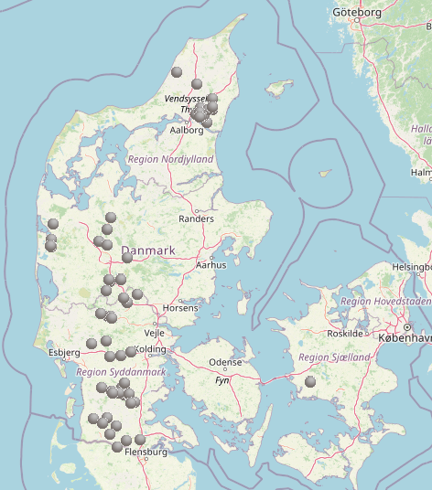
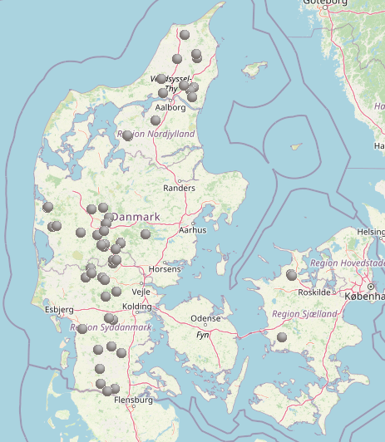
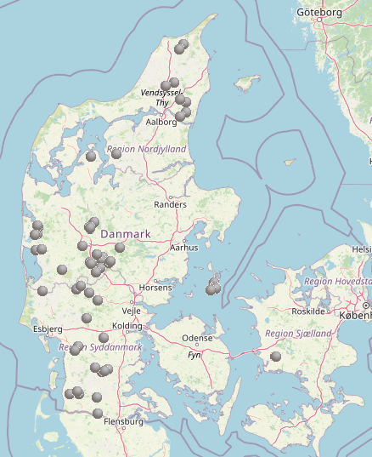
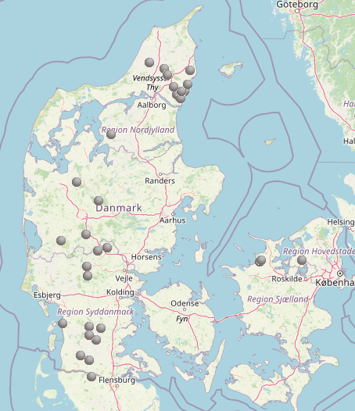
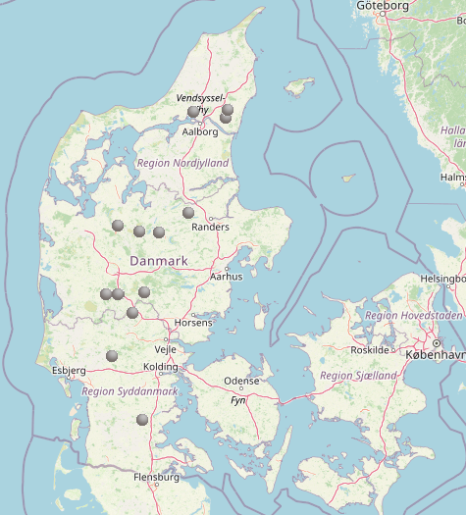
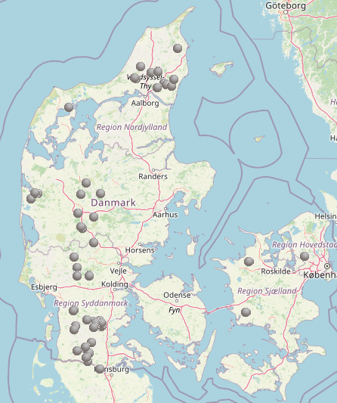
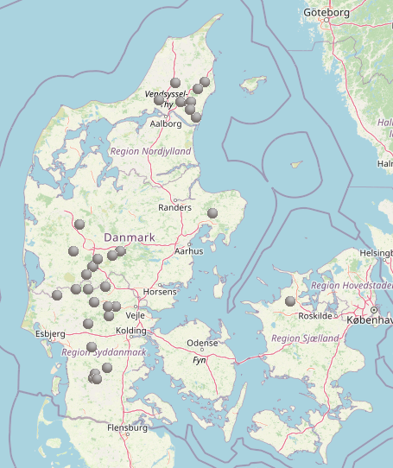
Kønnet rekombination hvert år!
2018
2019
2020
2021
2022
2023
2024
(2025*)

Slide 22
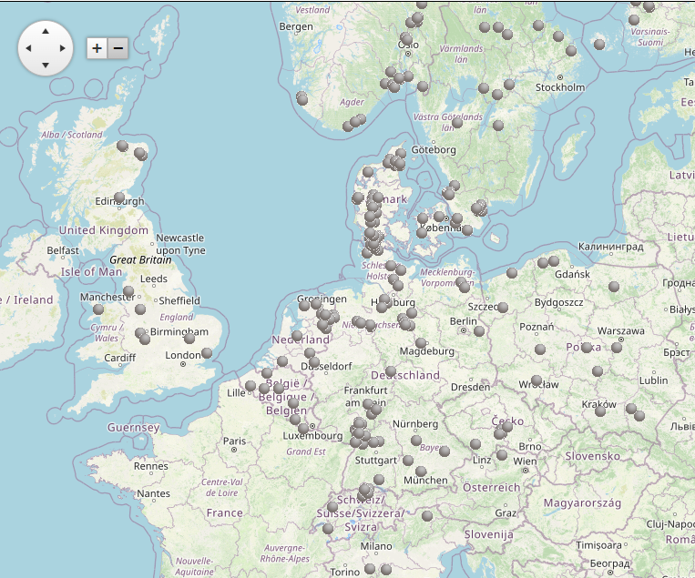
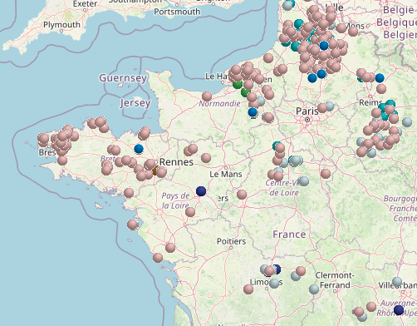
Others og diversitetsindeks 2024

Slide 23

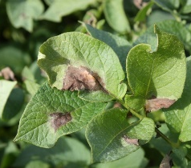
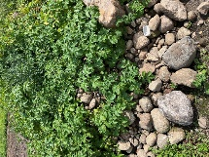
Hvor kommer skimlen fra?
Hollandske forsøg 1999-2005
Kilde: Modificeret efter Schepers 2006

Slide 24

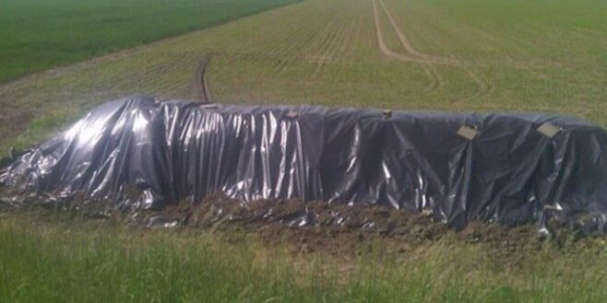
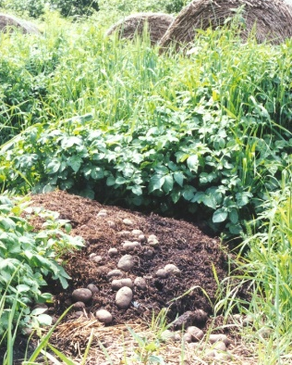
Hollandske dyrkningsregler
Undgå affaldsdynger
Der må ikke bortskaffe spiredygtige kartofler eller kartoffelaffald.
Affaldsdynger skal være tildækket senest 1. april.
Uafdækkede affaldsdynger efter denne dato
kan medføre dagbøder på €500

Slide 25
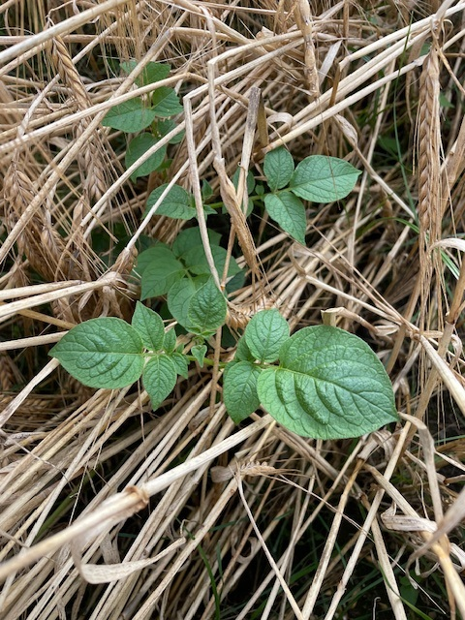
Hollandske dyrkningsregler
Spildkartofler
Skal være fjernet inden 15. juni
områder med >1 plante/m² over ≥0,3 ha.
Overtrædelser meldes anonymt til NAK
NAK gennemfører årlige kontrolbesøg (maj–august).
Bøde på € 500 pr. dag ved overtrædelse

Slide 26
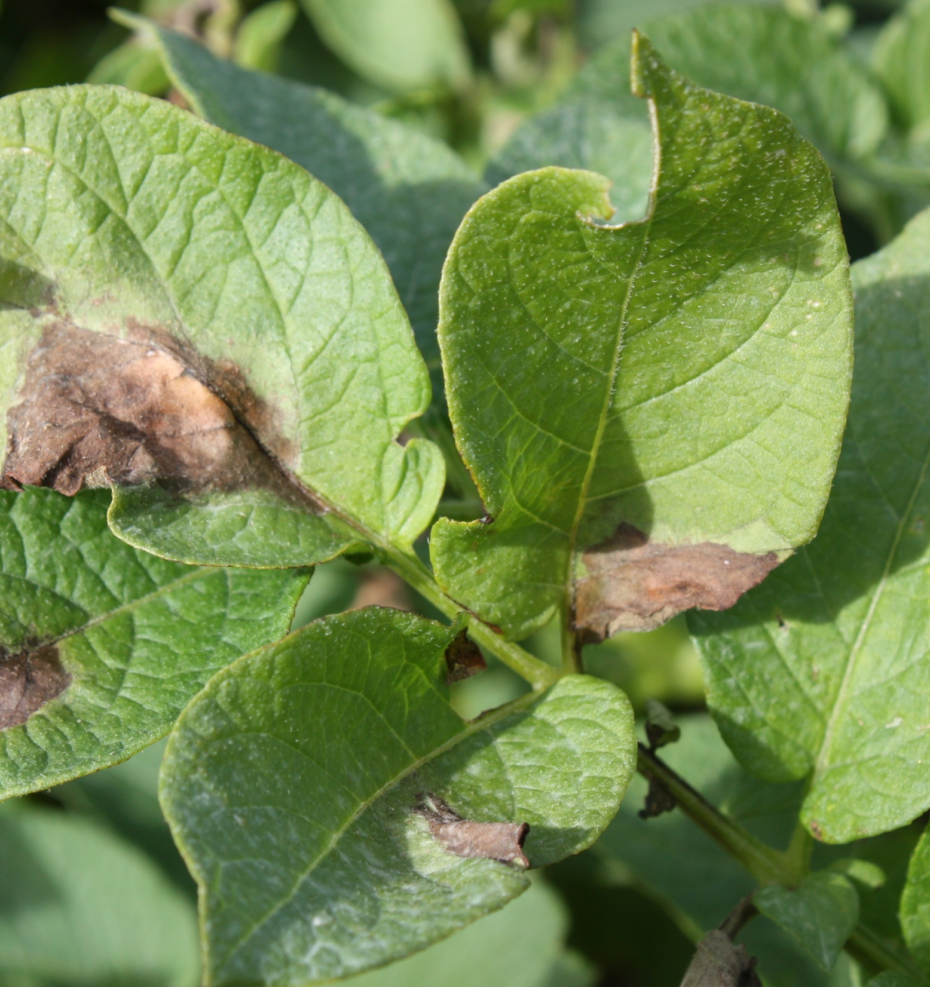
Hollandske dyrkningsregler
Undgå sekundær spredning
Forbudt at have >1.000 inficerede småblade på 20 m² eller >2.000 blade på 100 m².
Stængelangreb tæller med som 5 blade.
Ved overtrædelse: NAK udsteder først en advarsel (gult kort) derefter bøde (rødt kort).
Bøde på € 500 pr. dag.

Slide 27
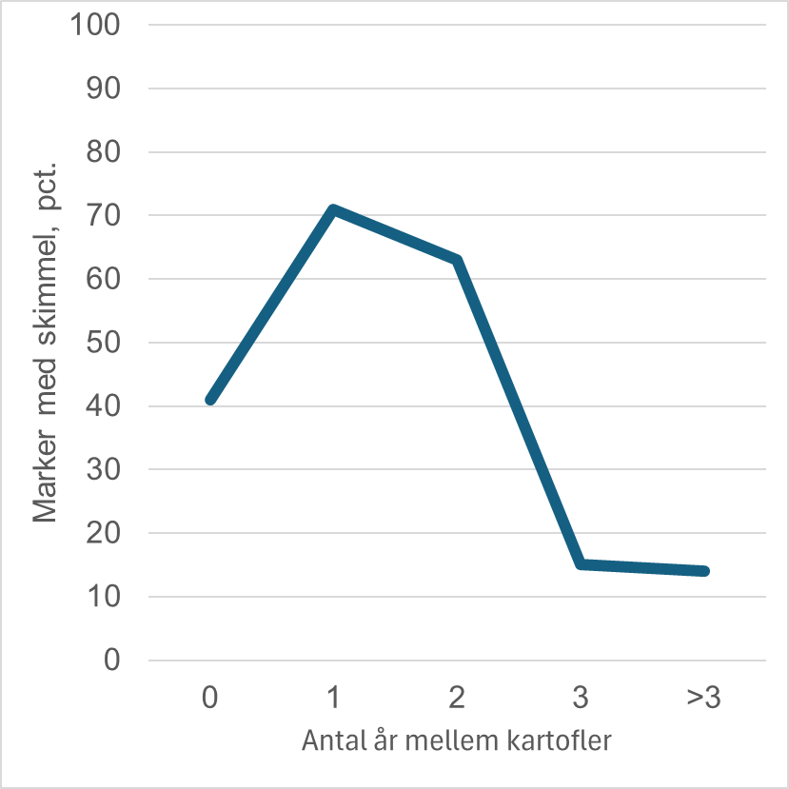
Sædskifte – ikke en del af de hollandske regler
Marker med skimmel
(Kilde: Bødker, L., Pedersen, H., Kristensen, K., Møller, L., Lehtinen, A. & A. Hannukkala 2006.)

Slide 28
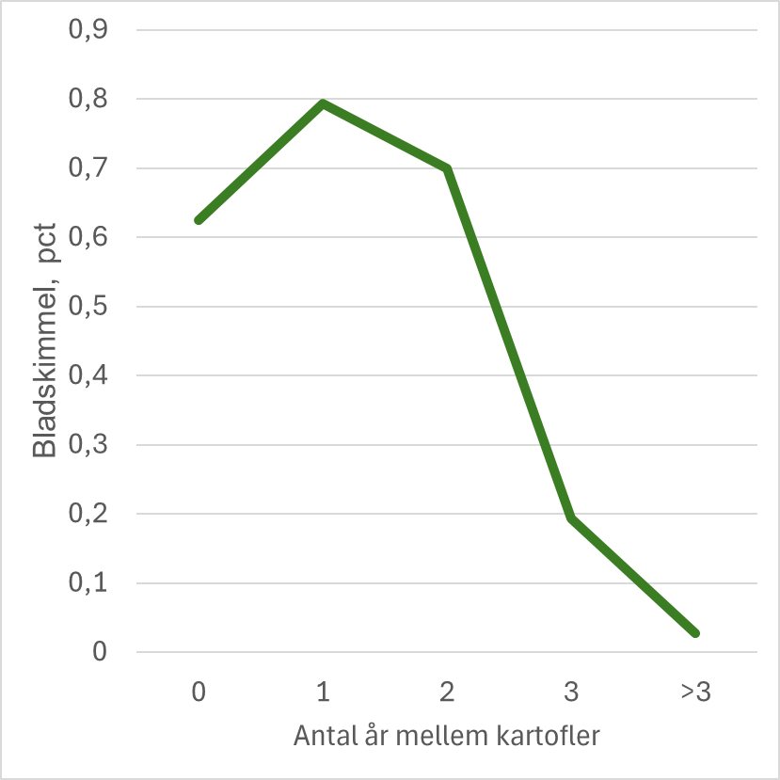
Sædskifte – ikke en del af de hollandske regler
Angreb af skimmel
(Kilde: Bødker, L., Pedersen, H., Kristensen, K., Møller, L., Lehtinen, A. & A. Hannukkala 2006.)

Slide 29
Effekt af blandings- og alterneringsstrategi
Resistens overfor mandipropamid 2022 - 2025
2022 (64 pct.)
2023 (20 pct.)
2024 (5 pct.)
2025 (4 pct.)

Slide 30

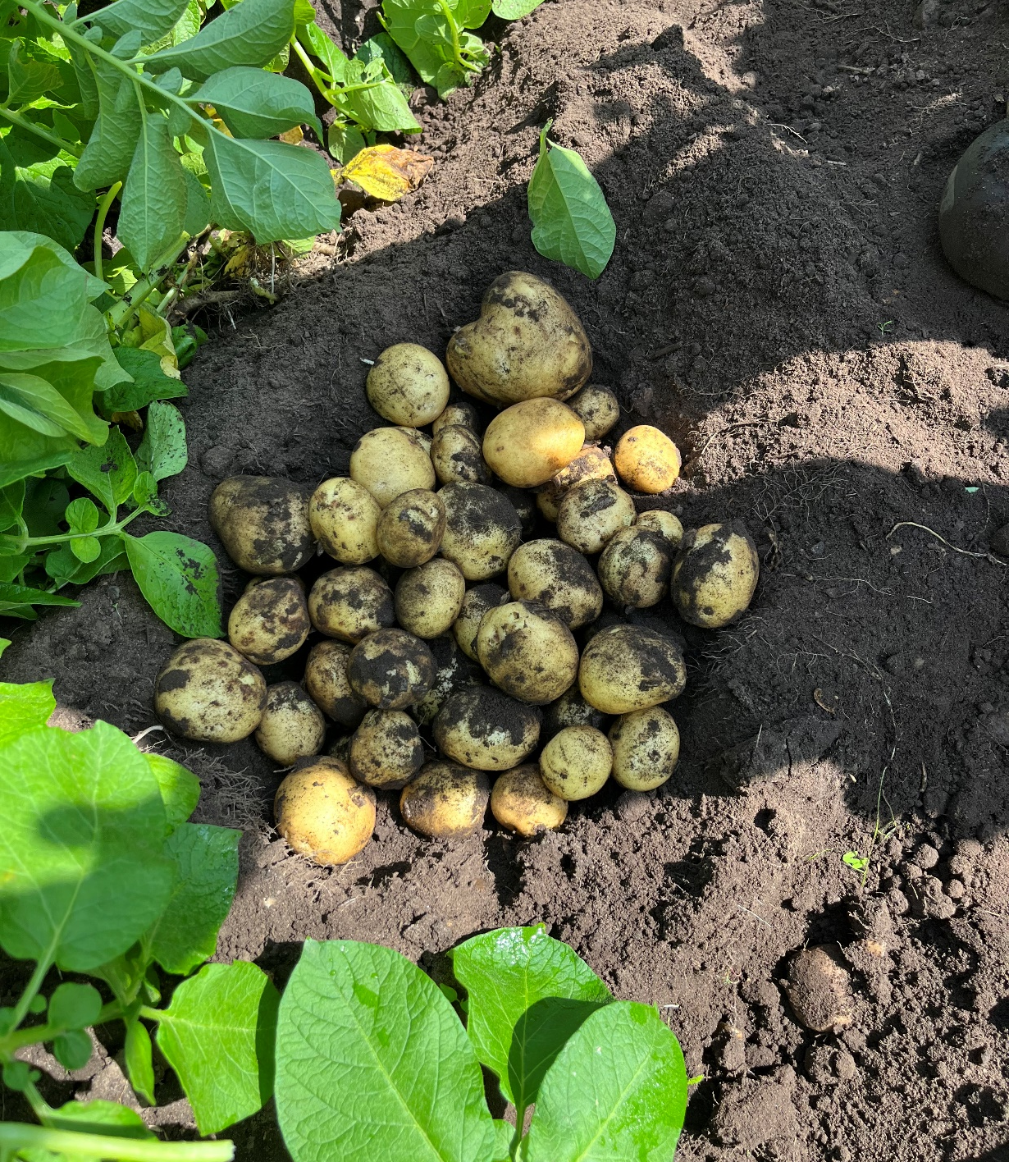
Skimmelgruppen
Kristian Elkjær, KMC, stivelseskartofler
Christian Feder, Danespo, læggekartofler
Henrik Pedersen, AKV, stivelseskartofler
Sven Hermansen, ICOEL, økologisk
Benny Jensen, BJ Agro, spisekartofler
Jens G. Hansen, Aarhus Universitet
Carl Heiselberg, Danske Kartofler
Lars Bødker, SEGES/Danske Kartofler

Slide 31
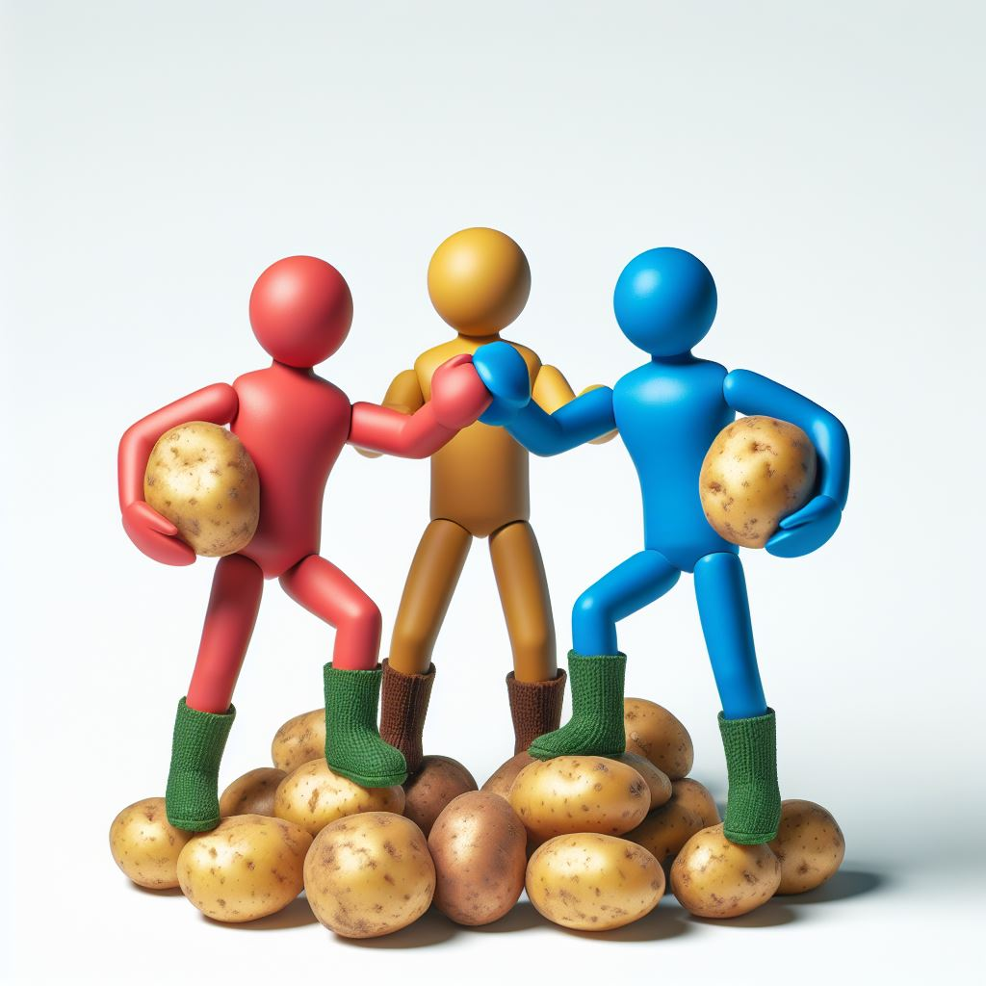
Skimmel er tidligere bekæmpet ved fælles hjælp
Det vil den også blive i fremtiden

Slide 32
